Slide 1
Обобщение педагогического опыта по теме «Арт-терапия в оздоровлении детей»
Презентацию подготовила воспитатель
1-ой квалификационной категории НДОУ детский сад №10 ОАО «РЖД» Ленинградской области, Кировского района пос. Мга
Смирнова Ирина Андреевна

Slide 2
ЧТО ТАКОЕ АРТ-ТЕРАПИЯ?
Арт-терапия – лечение через творчество -
( therapeia от греческого – забота, уход)
забота о человеке, психологическая помощь и поддержка.
Арт-терапия - это метод психокоррекции, основанный на раскрытии творческого потенциала человека, внутренних механизмов саморегуляции и исцеления, а также - «забота об эмоциональном самочувствии и психологическом здоровье личности»

Slide 3
Цель арт-терапии -
помочь человеку обрести гармонию с самим собой и окружающим миром; ребенку - сформировать правильное отношение к себе и окружающей действительности, способствовать его здоровому и радостному взрослению!

Slide 4
Основные задачи арт-терапии:
- самовыражение - помочь человеку выразить свои чувства и эмоции.
- самопознание – помочь человеку осознать себя, свои потребности,
желания, способности, свой потенциал.
- расширение личного опыта
- внутренняя интеграция личности
- интеграция с внешней реальностью

Slide 5
Факторы психотерапевтического воздействия в арт-терапии: (то, что оказывает исцеляющий эффект)
- фактор художественной экспрессии: через художественный образ, цвет, форму, линию ребенок может выразить свои чувства, потребности и мысли.
- фактор интерпретаций и вербальной обратной связи – во время беседы и обсуждения продукта творчества происходит трансформация, перевод материала (процесса и результата творчества) с эмоционального уровня на уровень понимания .

Slide 6
Методы Арт-терапии, используемые мною в доу
Сказкотерапия (лечебное воздействие чтением, театрализацией)
Песочная терапия. Рисуя сухим или мокрым песком, строя из песка замки, создавая песочные фигуры, ребенок развивает тактильные ощущения, раскрепощается, самовыражается.
Песочная анимация
Изо-терапия (лечебное воздействие средствами искусства: рисованием, лепкой, декоративно-прикладным искусством и др.)

Slide 7
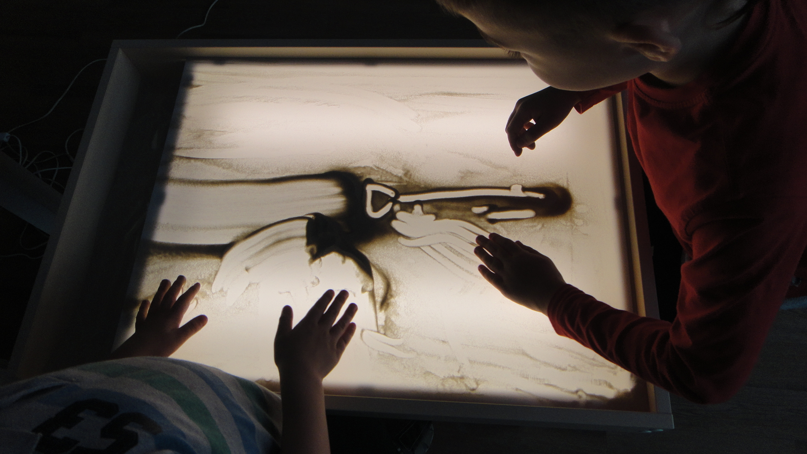
Песочная анимация

Slide 8
Сказкотерапия в театральной деятельности

Slide 9
Изо-терапия с использованием интерактивной доски

Slide 10
Изо-терапия в каменной живописи

Slide 11
Песочная терапия «Моя песочная страна»

Slide 12
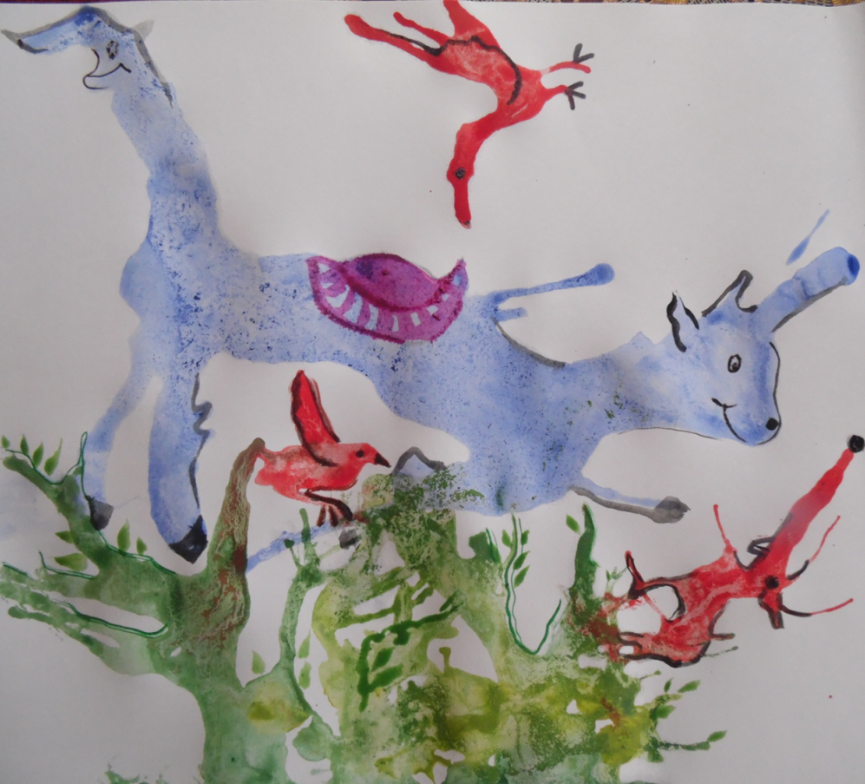
Изо-терапия с элементами сказкотерапии
«Тяни-толкай в волшебном лесу» рисунок в технике кляксография Смирновой Вари 3 года
Сказка, придуманная ребенком к рисунку:
«Солнечный зайчик прогнал тучку из дома. Тучка расстроилась и заплакала, поэтому пошел дождь…» (Смирнова Варя 3 года)

Slide 13
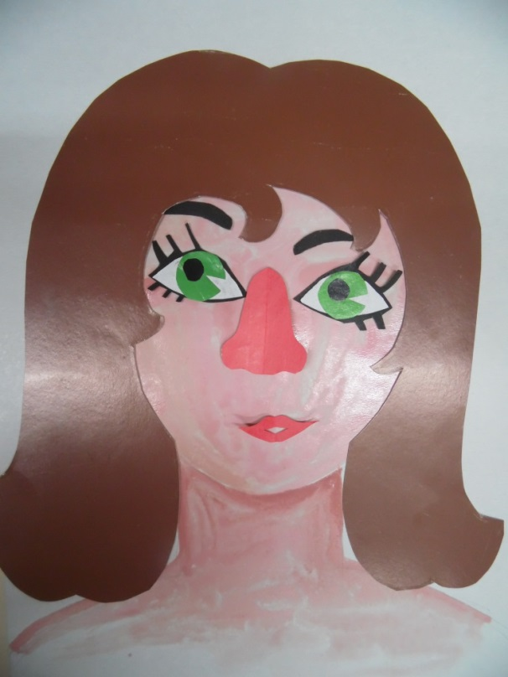
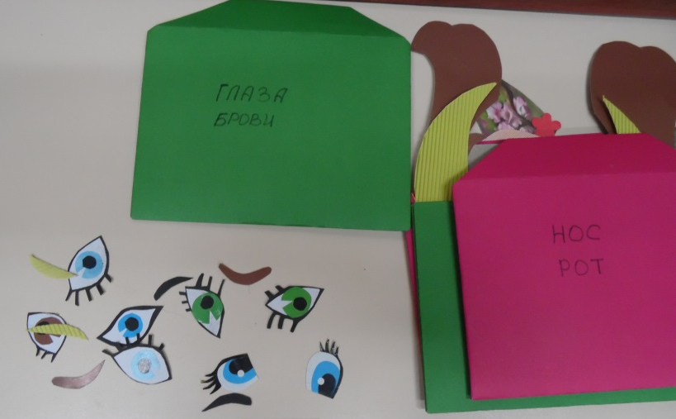
Дидактические игры, изготовленные мною для изо-терапии
Дидактическая игра «Портрет мамы, папы, автопортрет»
Дидактическая игра «Цвета Осени»

Slide 14
Используемые источники информации:
1. Киселева М. В. Арт-терапия в работе с детьми: руководство для детских психологов, педагогов, врачей и специалистов, работающих с детьми. – СПб.: Речь, 2008. – 160с.
2. Моторин В. "Воспитательные возможности компьютерных игр". Дошкольное воспитание, 2000г., № 11, с. 53 - 57.
3.Зинкевич-Евстигнеева Т.Д. Тренинг по сказкотерапии. Сборник программ по сказкотерапии. СПб., Речь. 2002
4. Т.М.Грабенко «Сказка-основа спасения» СПб. Речь 2011г.

Slide 15
Спасибо за внимание

